Slide 1
Economia Circolare
Progetto ECO-SURFACE

Slide 2


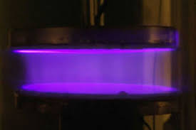
ECO-SURFACE – Processi di funzionalizzazione superfici
  Obiettivo
  Studio di soluzioni innovative per finiture superficiali di componenti auto (tessuti e componenti plastici), che siano a ridotto impatto ambientale. Le linee in sviluppo saranno quelle della stampa Ink Jet sui tessuti (con l’ausilio del trattamento plasma) e dello sviluppo di nuovi prodotti vernicianti al fine di sostituire il primer e la flammatura attraverso l’utilizzo del plasma.
Materiali e processi innovativi per l'integrazione di nuove funzioni nei prodotti
Partner: CRF, Verplast, AC Graf, Grinp, Aunde, Moden
PMI Innovative: Grinp
Pilot/End User: Verplast, Aunde
Durata: 15 mesi
PM: Vito Lambertini, CRF
Bando: «Poli di Innovazione» 2016 - Linea A
  Risultato atteso [PRODOTTO/PROCESSO]:
  Tessuti per sedili e rivestimenti a basso impatto ambientale abbinando stampa Ink-Jet e trattamento al plasma per realizzare finiture interno abitacolo personalizzate;
  Componenti plastici verniciati ecosostenibili tramite sostituzione della fiammatura e del primer con trattamento al plasma su componenti in PP
  Abbattimento VOC in cabina verniciatura abbinando filtrazione a cartuccia e plasma.
Progetto inserito nell’agenda strategica di ricerca 2016 del Polo CGREEN, finanziato nell’ambito del POR FESR 2014-2020 del Piemonte e realizzato con il concorso di risorse del Fondo Europeo di Sviluppo Regionale (FESR), dello Stato Italiano e della Regione Piemonte.

Slide 3

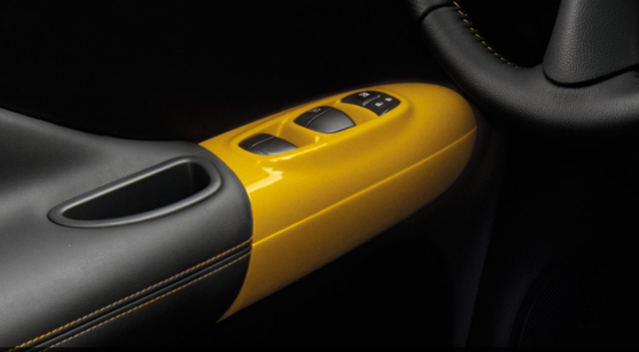
ECO-SURFACE – Processi di funzionalizzazione superfici
  Perché è innovativo?
  Trattamento plasma atmosferico mai utilizzato in abbinamento con tecnologia ink jet per tessuti automotive
  Trattamento al plasma su plastica per eliminazione primer
  Abbinamento filtrazione e trattamento al plasma per controllo emissioni VOC
  Chi lo usa e come cambia la vita alle persone?
  Clienti automotive con crescente richiesta di personalizzazione con elevata resistenza nel tempo
  Operatori tessili e verniciatura in ambienti lavorativi più controllati
  Riduzione utilizzo risorse: meno inchiostro, meno consumo acqua, meno consumo chemicals
Mercati di applicazione: Trasporti
Fatturato previsto: Euro 1.5000.000,00/anno
Nuovi occupati: 2 ingegneri/fisici
Progetto inserito nell’agenda strategica di ricerca 2016 del Polo CGREEN, finanziato nell’ambito del POR FESR 2014-2020 del Piemonte e realizzato con il concorso di risorse del Fondo Europeo di Sviluppo Regionale (FESR), dello Stato Italiano e della Regione Piemonte.

Slide 4


ECO-SURFACE – Processi di funzionalizzazione superfici
  Tempistiche e avanzamento
  01/02/2018 – 30/04/2019
  Principali milestones progettuali: Definizione materiali e processi (M1), Realizzazione dimostratori (M2), Validazione dimostratori (M3)
  Risultati raggiunti: Definizione supporti tessili e plastici, validazione materiali attuali sia tessuti che plastici, ottimizzazione processo al plasma per plastiche (4 varianti) e tessuti (2 varianti), design cabina verniciatura a VOC controllati, selezione dimostratori (sedile mock up FCA, componente fascia plancia, pannello porta mock up FCA)
  Eventuali criticità: nessuna al momento
  Diffusione dei risultati
  Sito Internet (www.crf.it in progress)
  Workshops (Consorzio Proplast- Trattamenti nanotecnologici su superfici polimeriche 12 Giugno 2018)
  Workshop interni FCA (coinvolgimento di Centro Stile, ingegnerie e Manufacturing)
Progetto inserito nell’agenda strategica di ricerca 2016 del Polo CGREEN, finanziato nell’ambito del POR FESR 2014-2020 del Piemonte e realizzato con il concorso di risorse del Fondo Europeo di Sviluppo Regionale (FESR), dello Stato Italiano e della Regione Piemonte.

